Slide 1

IV CONGRESSO NAZIONALE IVAS
10 - 11 Novembre 2023
La vera sfida di questa epoca è quella di curare il paziente a casa
ACCESSI VASCOLARI: L’ESPERIENZA DELL’ASP POTENZA
NICOLA LETTIERI

Slide 2

CONSIDERAZIONI SULLA TIP LOCATION «DOMICILIARE»
- ECG INTRACAVITARIO
- POSIZIONAMENTO PICC E SUCCESSIVO RX TORACE OSPEDALIERO
- POSIZIONAMENTO MIDLINE

Slide 3


CONSIDERAZIONI SULLA TIP LOCATION «DOMICILIARE»
ANNO 2019
ECG INTRACAVITARIO MODIFICATO IN F.A. / FLUTTER A.
ECOTRANSTORACICA CON BUBBLE TEST

Slide 4
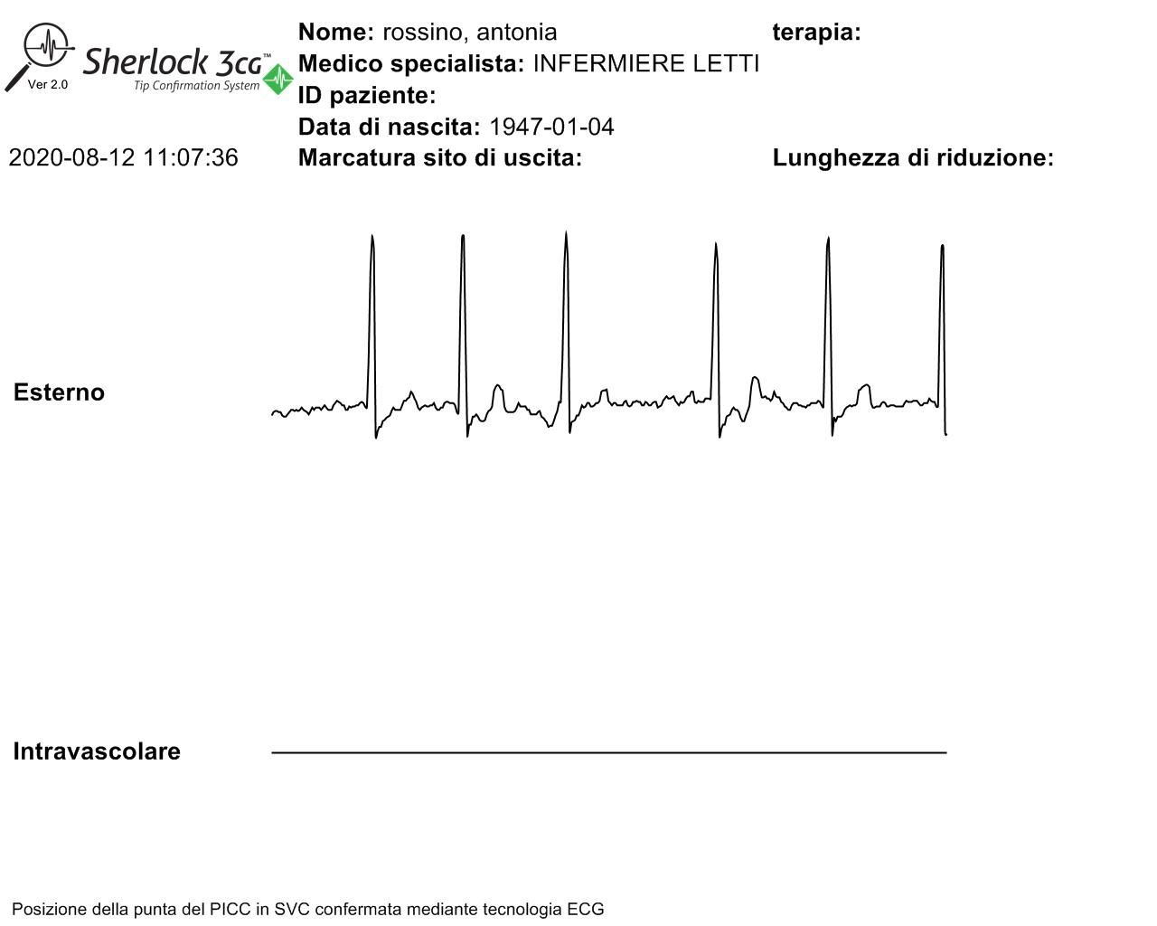
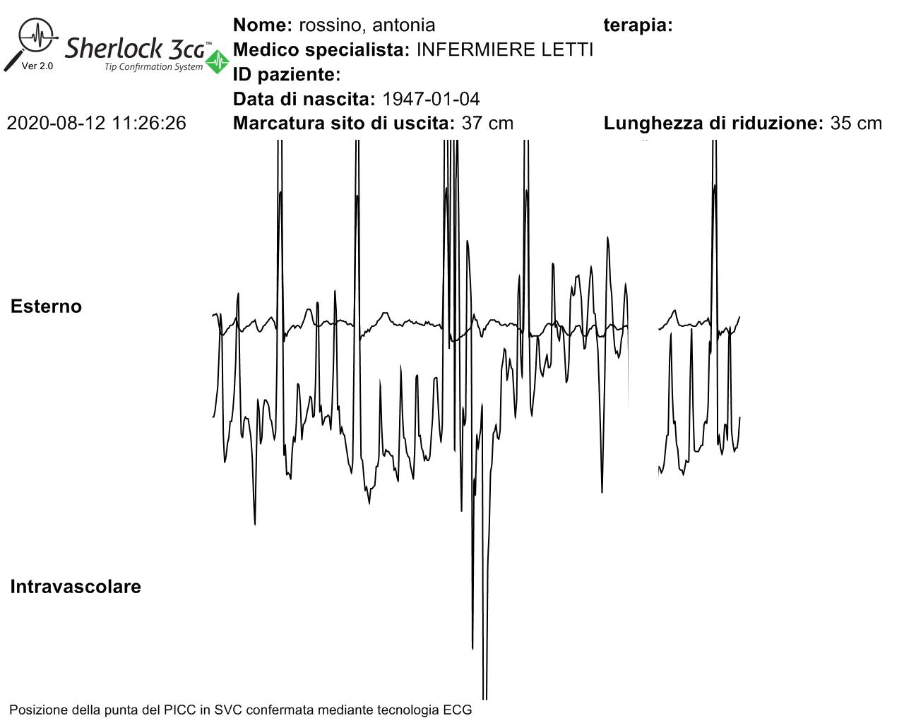
CONSIDERAZIONI SULLA TIP LOCATION «DOMICILIARE»

Slide 5
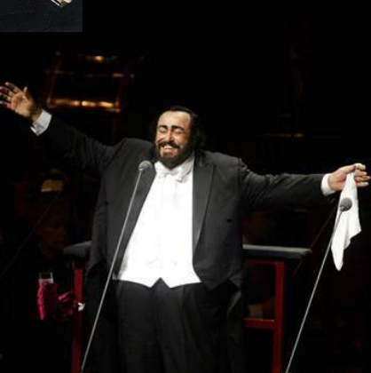
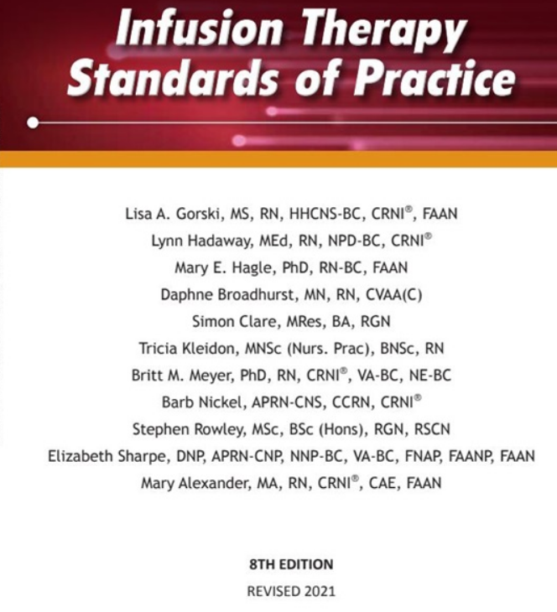
CONSIDERAZIONI SULLA TIP LOCATION «DOMICILIARE»

Slide 6
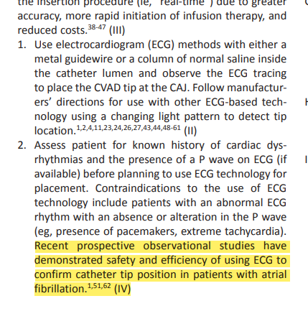
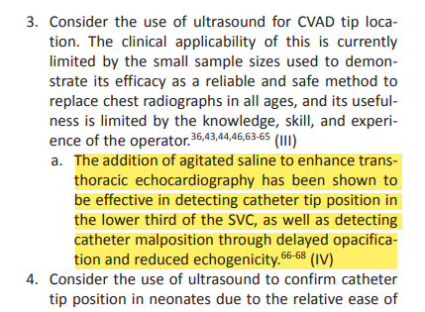
CONSIDERAZIONI SULLA TIP LOCATION «DOMICILIARE»

Slide 7
CONSIDERAZIONI SULLA TIP LOCATION «DOMICILIARE»
INS 2021
- ECG INTRACAVITARIO
- ECG INTRACAVITARIO MODIFICATO
- ECOTRANSTORACICA CON BUBBLE TEST
- RX TORACE

Slide 8
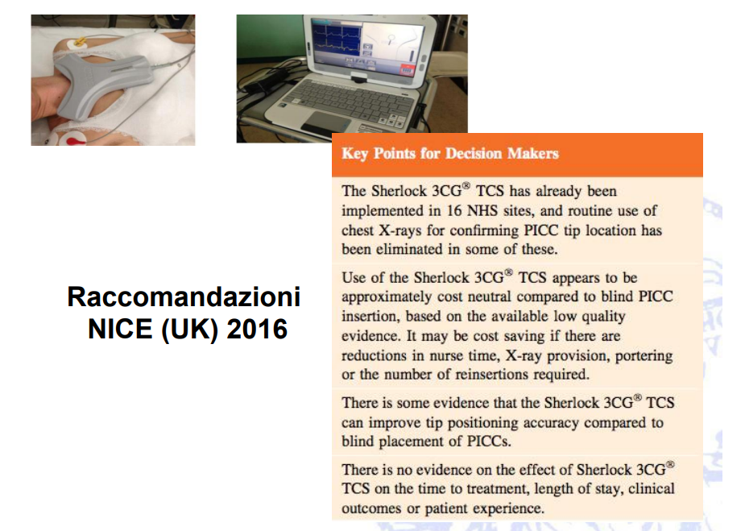
CONSIDERAZIONI SULLA TIP LOCATION «DOMICILIARE»

Slide 9
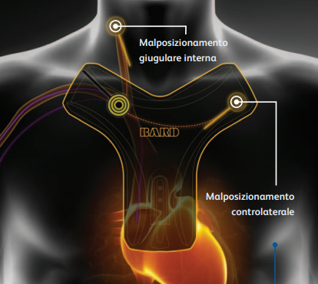
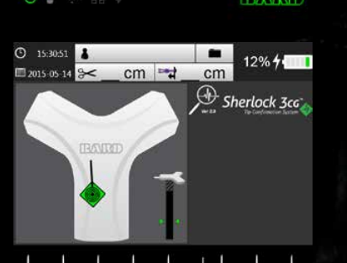
CONSIDERAZIONI SULLA TIP LOCATION «DOMICILIARE»

Slide 10
CONSIDERAZIONI SULLA TIP LOCATION «DOMICILIARE»
CASO CLINICO
- PAZIENTE 87 ANNI AFFETTA DA PANCREATITE
- DIMISSIONE OSPEDALIERA CON CICC SOTTOCLAVEARE
- POSIZIONAMENTO PICC P.I. CON ECG INTRACAVITARIO MODIFICATO IN F.A.

Slide 11
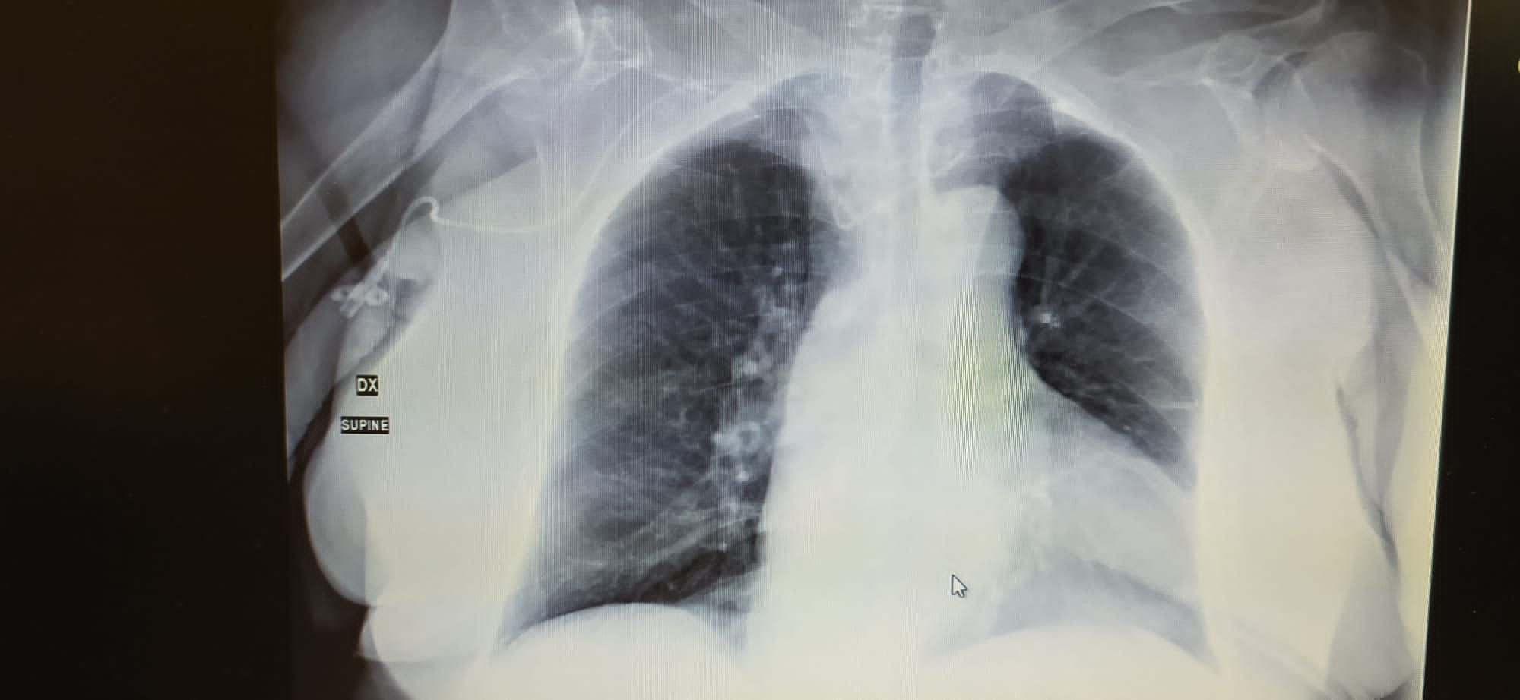
CONSIDERAZIONI SULLA TIP LOCATION «DOMICILIARE»

Slide 12
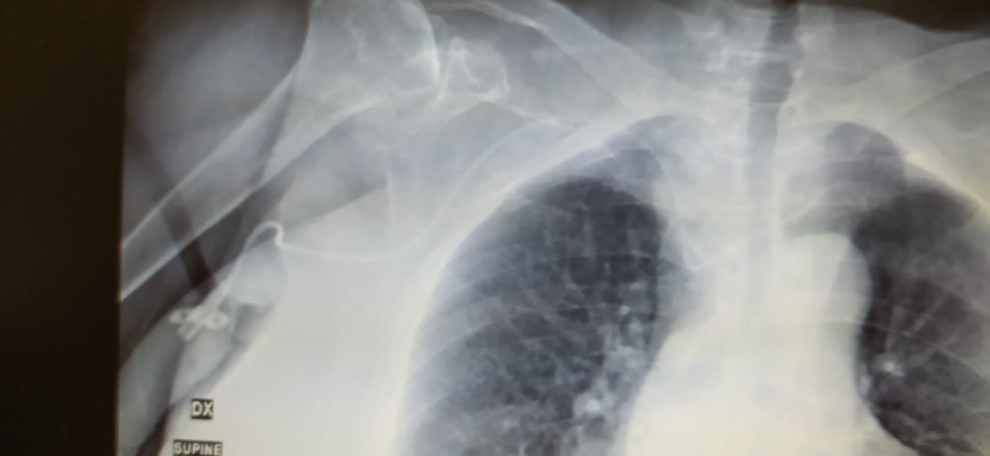
CONSIDERAZIONI SULLA TIP LOCATION «DOMICILIARE»

Slide 13
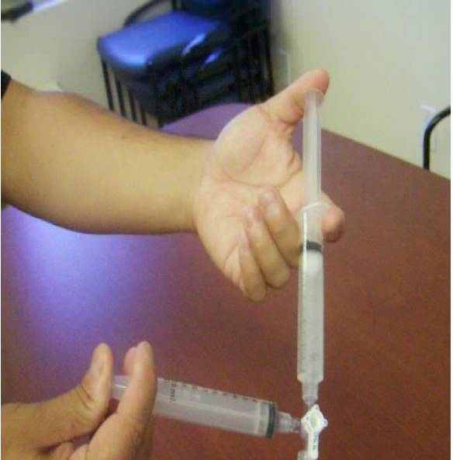
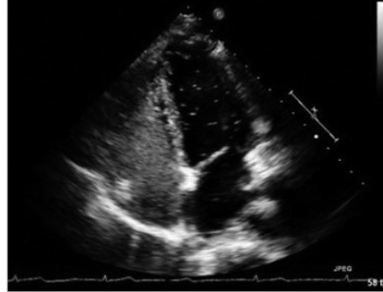
CONSIDERAZIONI SULLA TIP LOCATION «DOMICILIARE»

Slide 14
CONSIDERAZIONI SULLA TIP LOCATION «DOMICILIARE»
LIMITI
BISOGNA SAPERLA FARE
NECESSITA’ DEL SECONDO OPERATORE ESPERTO
DIFFICOLTA’ NEI PAZIENTI CON AGITAZIONE PSICOMOTORIA
DIFFICOLTA’ PER LA FINESTRA XIFOIDEA NEI PAZIENTI CON ADDOME GLOBOSO
«NECESSITA’ SONDA CONVEX A BASSA FREQUENZA PER LE CURE DOMICILIARI ASP»

Slide 15
GRAZIE
NICOLA LETTIERI

